Slide 1
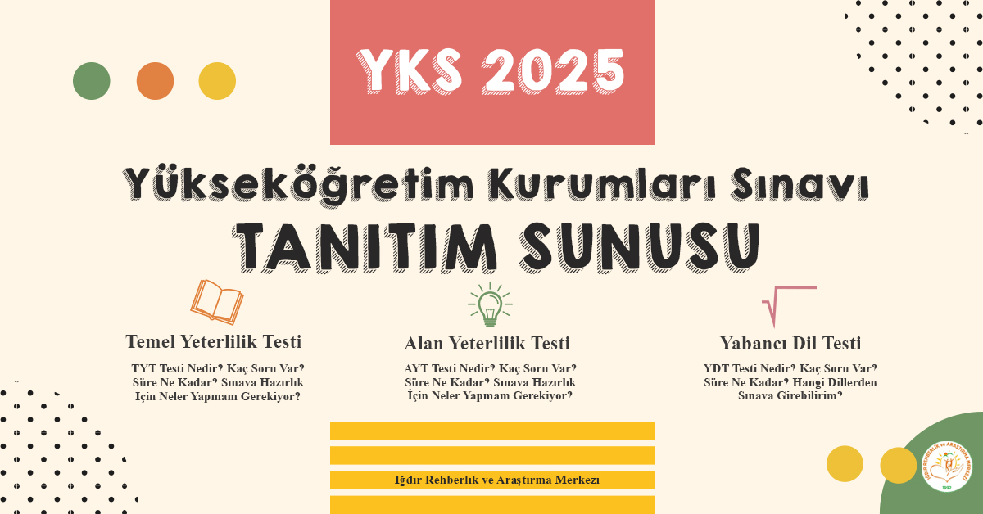

ŞEHİT ÖMER HALİSDEMİR AİHL

Slide 2


YÜKSEKÖĞRETİM KURUMLARI SINAVI NEDİR?
2024-2025 Eğitim Ve Öğretim Yılında Uygulanacak Sınavdır. 3 Oturum Şeklinde Uygulanacaktır.
Temel Yeterlilik Testi
Alan Yeterlilik Testi
Yabancı Dil Testi
TYT SINAVI
CUMARTESİ GÜNÜ
YAPILACAKTIR.
AYT SINAVI
PAZAR GÜNÜ
YAPILACAKTIR.
YDT SINAVI
PAZAR GÜNÜ
YAPILACAKTIR.
Yabancı Dil Testi Pazar Günü Öğleden Sonra Yapılacaktır.

Slide 3
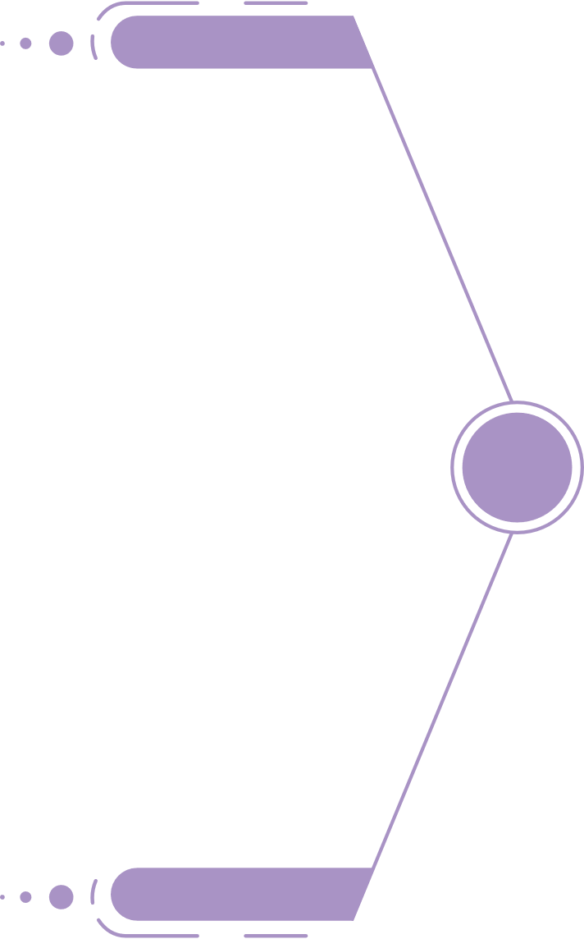



Temel Yeterlilik Testi Soru Sayıları ( TYT)
Fen Bil.
Sosyal Bil.
Matematik
Türkçe
20 Soru
(Tarih-Coğrafya-Felsefe-Din Kül.)
20 Soru
(Fizik, Kimya, Biyoloji)
40 Soru
(Ortalama 32 Soru Paragraf - 8 Soru Dil Bilgisi)
40 Soru
(Ortalama 32 Soru Cebirsel İşlem - 8 Soru Geometri)
1
2
Tarih : 5 Soru
Coğrafya: 5 Soru
Felsefe : 5 Soru
Din Kül. : 5 Soru
3
Fizik : 7 Soru
Kimya : 7 Soru
Biyoloji : 6 Soru
4

Slide 4
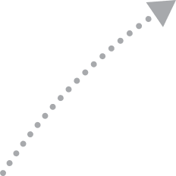

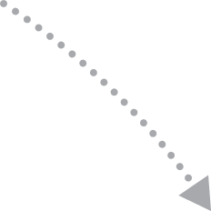

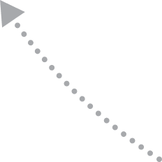
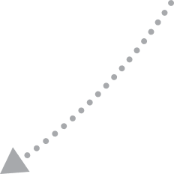


TEMEL YETERLİLİK TESTİ (TYT) SORU TARZLARI NASIL OLACAK?
SORULAR ORTAK MÜFREDATTAN OLACAK
MATEMATİK KAVRAMLARINI KULLANMA VE TEMEL MATEMATİK İŞLEMLERİ YAPMA BECERİSİ ÖLÇÜLECEK
OKUDUĞUNU ANLAMA VE YORUMLAMA BECERİLERİNİ ÖLÇECEK
SOSYAL ALANLARDA
YİNE ADAYLARIN
OKUDUĞUNU
ANLAMA BECERİLERİ
ÖLÇÜLECEK.
FEN BİLİMLERİ ALANINA YATKINLIĞI VE YORUMLAMA BECERİLERİNİ ÖLÇECEK

Slide 5



TEMEL YETERLİLİK TESTİ (TYT) PUAN TÜRÜ NEDİR? NERELERDE KULLANILIR?
01
TYT PUAN TÜRÜ
02
KULLANILDIĞI YER
03
KULLANILDIĞI YER
Üniversiteye girişte için yapılan Temel Yeterlilik Testi sonucu oluşan puandır. Tek puan türüdür.
Ön Lisans Bölümlerini
tercih ederken
Açık öğretim Ön lisans tercihlerinde
Özel Yetenek Sınavına başvuru yaparken öğrencilerin TYT puan türündeki puanlarına bakılır.

Slide 6
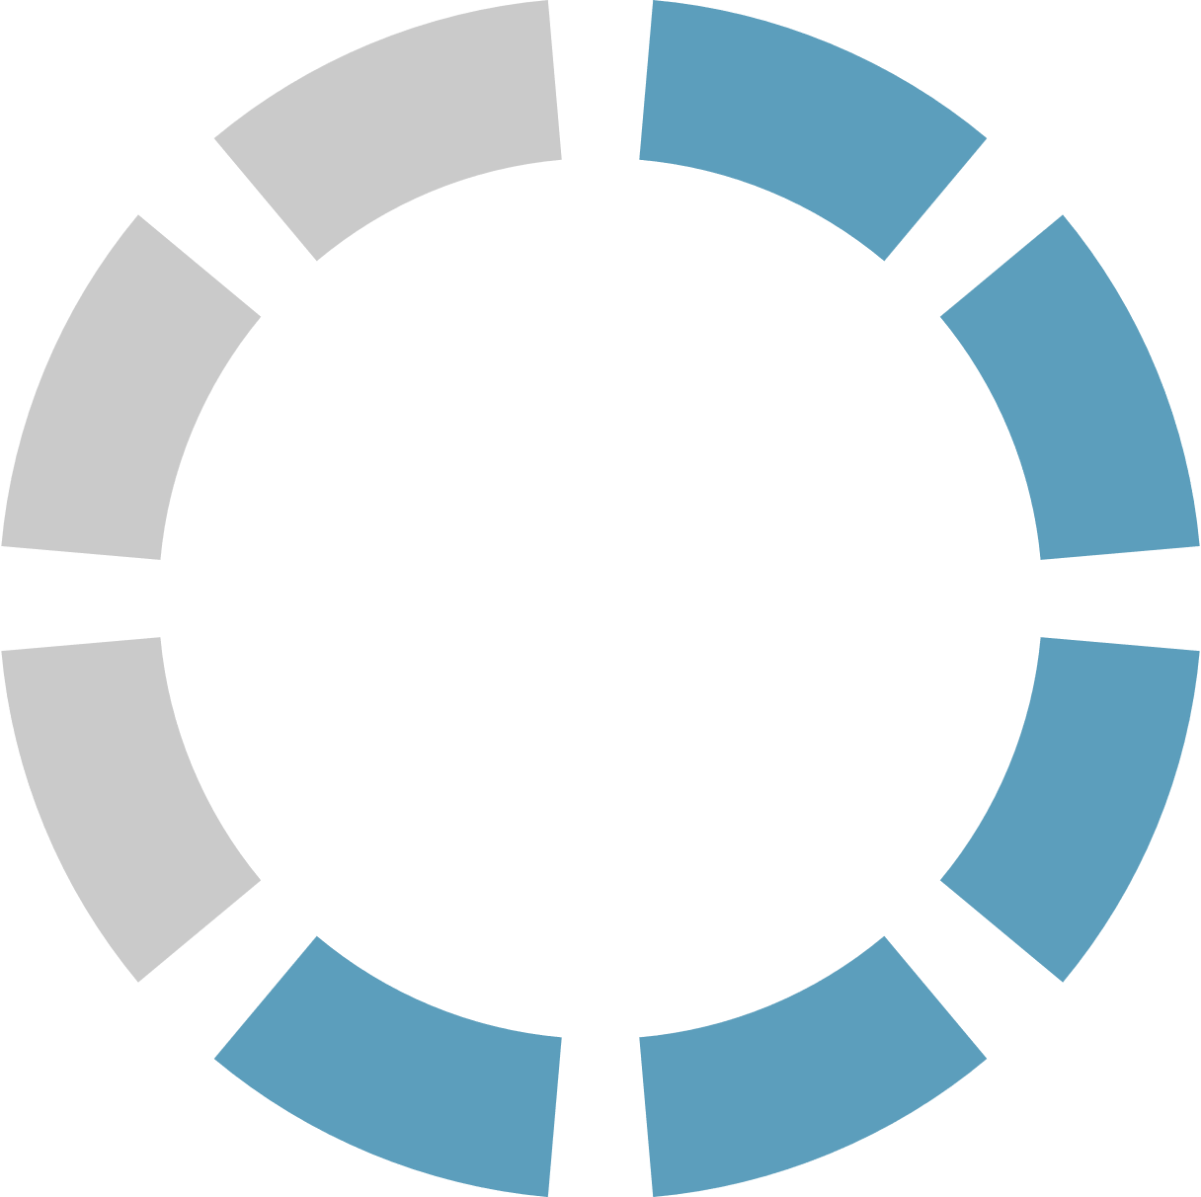
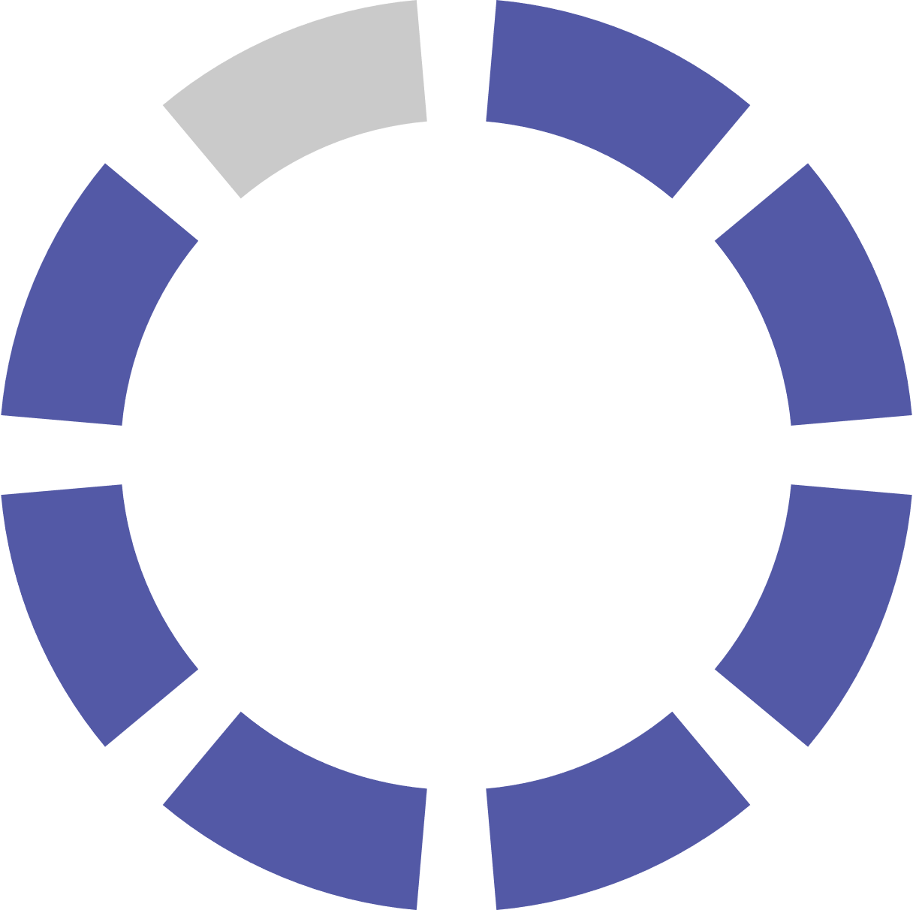
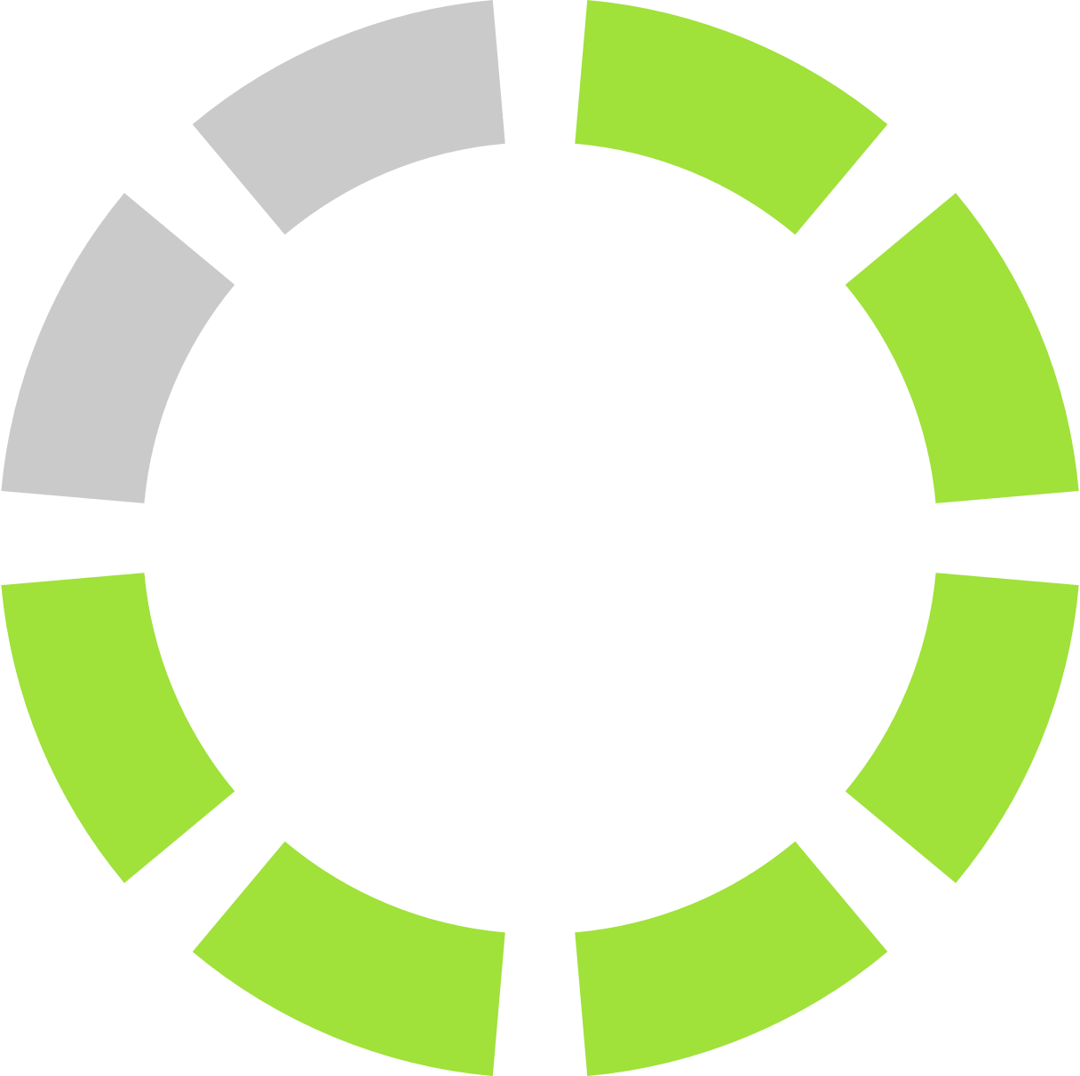
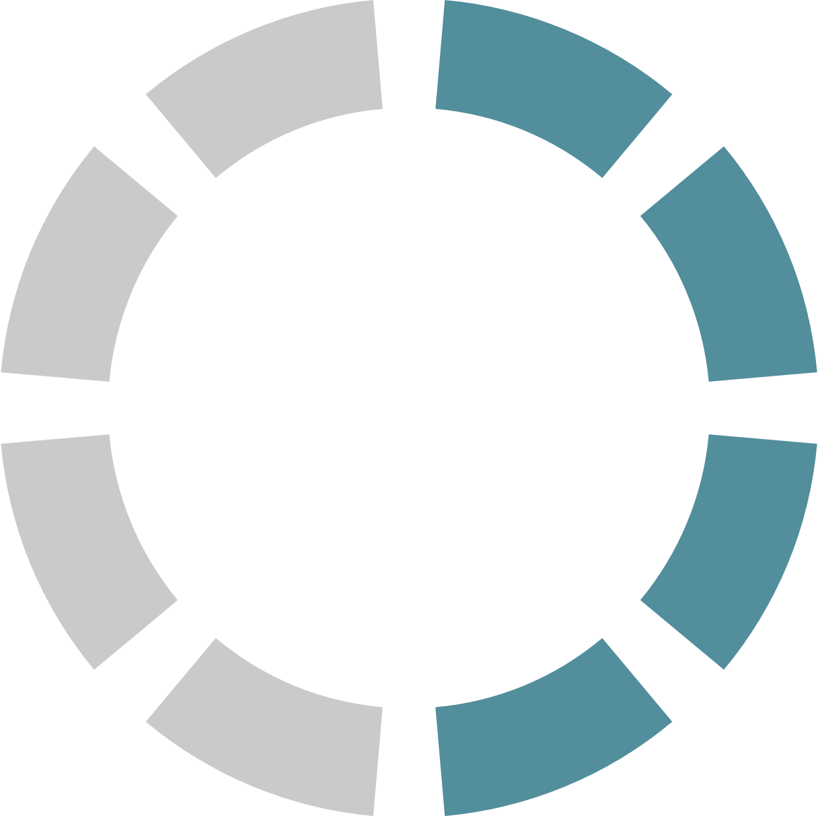




Alan Yeterlilik Testi (AYT) Soru Sayıları
40
SORU
40
SORU
40
SORU
40
SORU
Geometri Soruları
Matematik Testi
İçinde yer almaktadır.
Edebiyat:24 Soru
Tarih-1:10 Soru
Coğrafya-1:6 Soru
Tarih-1:11 Soru
Coğ.-2:11 Soru
Din Kül.:6 Soru
Fel. Grb.:12 Soru
Fizik: 14 Soru
Kimya: 13 Soru
Biyoloji 13 Soru
MATEMATİK
EDEBİYAT-SOSYAL-1
SOSYAL BİLİMLER-2
FEN BİLİMLERİ

Slide 7

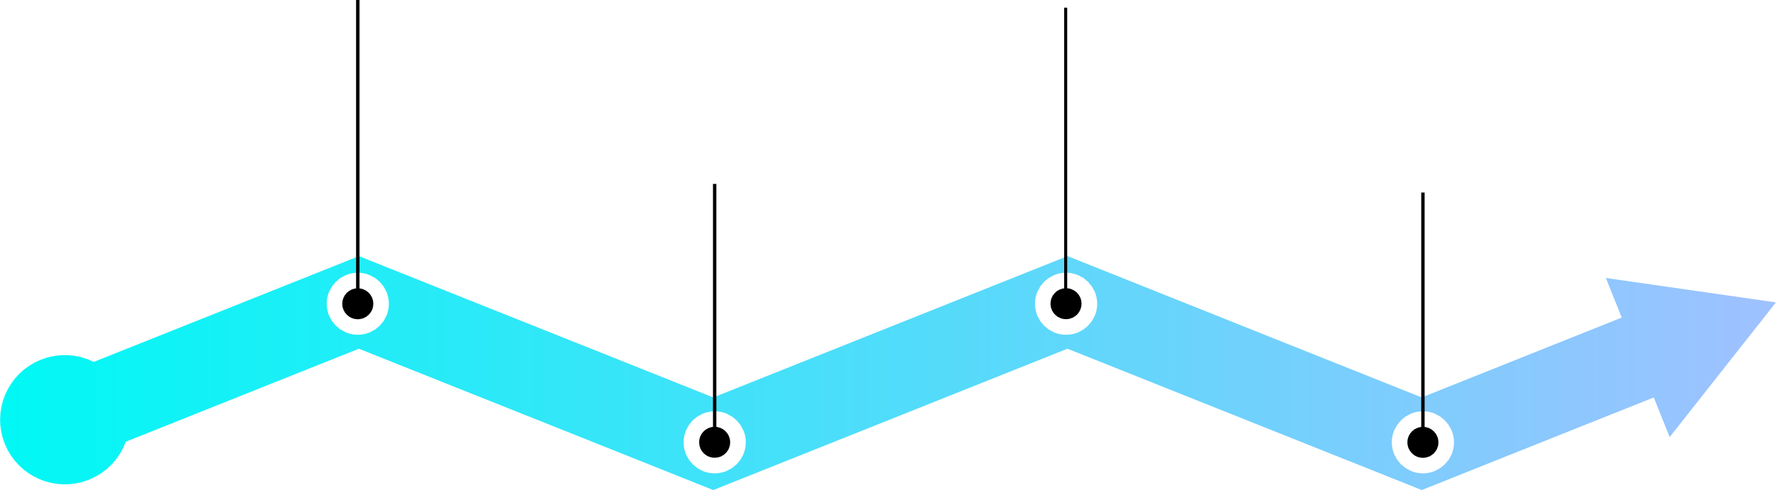
Yabancı Dil Testi (YDT) Soru Sayıları Ve Sınav Yapılan Diller
01
03
İngilizce
Rusça
02
Fransızca
04
Arapça
05
06
80 SORU
Almanca

Slide 8

ALAN YETERLİLİK Ve DİL TESTİ (AYT/YDT) PUAN TÜRLERİ
-LİSANS PROGRAMLARINI TERCİH EDERKEN KULLANILIR.
-EŞİT AĞIRLIK
-SAYISAL
-SÖZEL
-DİL
OLMAK ÜZERE
4 E AYRILIR…
- AÇIKÖĞRETİM LİSANS PROGRAMLARINI TERCİH EDERKEN KULLANILIR.

Slide 9
Hangi Puan Türü İçin Hangi Testleri Çözmeliyim?
SAYISAL
TYT
MATEMATİK
FEN BİLGİSİ
TYT
DİL
EŞİT AĞIRLIK
TYT
MATEMATİK
EDEBİYAT
SOS-1
YDT
SÖZEL
TYT
EDEBİYAT
SOS-1
SOSYAL
BİL-2

Slide 10
Son 10 Yıldır Lisans Kontenjanları ve Yerleşen Aday Verileri
AYT OTURUMU
160 SORU
180 DAKİKA
TYT OTURUMU
120 SORU
165 DAKİKA
AYT OTURUMLARINDA HER PUAN TÜRÜ İÇİN ADAYIN ÇÖZMESİ GEREKEN SORU SAYISI 80 OLUP, TOPLAM SORU SAYISI VE SINAV SÜREVİ VERİLMİŞTİR.
YDT OTURUMU
80 SORU
120 DAKİKA

Slide 11
Ortaöğretim Başarı Puanının (OBP) Hesaplanması
OBP PUANI AÇIKLAMASI
OBP PUANI HESAPLAMA
OBP HESAP KISA YOLU
OBP HESAPLANMASINDA DİPLOMA NOTU ÖNEMLİDİR. BU NEDENLE SON SINIF ADAYLARININ DİPLOMA NOTLARINA DİKKAT ETMESİ GEREKMEKTEDİR. DİPLOMA PUANI HESAPLAMASI AŞAĞIDAKİ GİBİ YAPILIR;
OBP = DİPLOMA NOTU X 5
EKLENECEK PUAN=OBP X 0,12
KISA YOLU
DİPLOMA NOTU X 0,6= EKLENECEK PUAN
DİPLOMA NOTU 50’NİN ALTINDA OLAN ADAYLARIN DİPLOMA PUANLARI 50 OLARAK KABUL EDİLİR.

Slide 12
TYT/AYT/YDT Baraj Puanları Açıklaması
TYT
Belirli bir baraj yoktur. Puanı hesaplanan tüm adaylar tercih yapabilir.
AYT
Belirli bir baraj yoktur. Puanı hesaplanan tüm adaylar tercih yapabilir.
YDT
Belirli bir baraj yoktur. Puanı hesaplanan tüm adaylar tercih yapabilir.

Slide 13
Sıralama Barajı Olan Bölümler
100 BİN
50 BİN
ECZACILIK
TIP FAKÜLTESİ
250 BİN
800 BİN
80 BİN
300 BİN
MİMARLIK
MÜHENDİSLİK
ÖZEL YETENEK
İLE ALAN ÖĞRETMENLİK
DİŞ
HEKİMLİĞİ
125 BİN
300 BİN
ÖĞRETMENLİK
PDR Bölümü de 300 Bin
Barajına dahildir.
HUKUK
HUKUK
Mühendislik Programlarında, Ziraat Mühendisliği, Orman Mühendisliği Ve Su Ürünleri Mühendisliği Sıralama Barajı Dışındadır…

Slide 14
0,5 Net Kuralı
AYT PUAN TÜRÜNDE ADAYLARIN PUANLARININ HESAPLANABİLMESİ İÇİN, PUAN GETİREN TESTLERİN HERHANGİ BİRİNDEN 0,5 NET YAPMIŞ OLMALARI GEREKMEKTEDİR. ÖRNEĞİN; SÖZEL PUAN TÜRÜNÜN HESAPLANABİLMESİ İÇİN T.D.EDEBİYATI -SOSYAL-1 TESTİNDEN VEYA SOSYAL-2 TESTİNİN HERHANGİ BİRİNDEN 0,5 NET YAPMIŞ OLMASI GEREKMETEDİR. YDT İÇİN DE DİL TESTİNDEN 0,5 NET YAPMASI GEREKMETKEDİR. AKSİ TAKDİRDE ADAYIN AYT PUANI HESAPLANMAYACAKTIR…
TYT PUAN TÜRÜNDE ADAYLARIN PUANLARININ HESAPLANABİLMESİ İÇİN TÜRKÇE DERSİ VEYA MATEMATİK DERSİNİN HERHANGİ BİRİNDEN 0,5 NET(HAM PUAN) YAPMALARI GEREKMETEDİR.EĞER ADAYLAR 0,5 NET YAPMAZLARSA TYT PUANLARI HESAPLANMAYACAKTIR. TYT TESTİNDE 0,5 NET KURALINA TAKILAN ADAYLAR AYT KISMINDA FULL YAPMIŞ OLSALAR DAHİ AYT PUANLARI HESAPLANMAYACAKTIR.
TYT 0,5 NET KURALI
AYT/YDT 0,5 NET KURALI

Slide 15
Ham Puan Ve Ek Puanlı Puan
HAM PUAN: Yapılan netler ile elde edilen puandır. OBP ekli değildir.
EK PUAN: 15 Puan ile 30 Puan aralığında ek puan verilmektedir.
EK PUAN: Meslek Lisesi ve İmam H. L. mezunlarına verilen puandır.
EK PUAN: DİPLOMA NOTU X 0,3 Eklenecek ek puanı vermektedir.
EK PUAN: Meslek Lisesi ve İmam H. L. Mezunları kendi alanlarını tercih ederken ek puan alırlar.
EK PUAN: Ek Puan alınacak alanlar başvuru kılavuzunda Tablo 3A ve 3C den bakılabilir.

Slide 16
Yerleştirme Puanı Nedir?
Yerleştirme Puanı
Yerleştirme Puanı
Yerleştirme Puanı
Yerleştirme Puanı Ham Puanın Üstüne Okul
Puanın eklenmiş Halidir. Sınav Sonucunda Y-TYT, Y-SAY, Y-SÖZ, Y-EA ve Y-DİL diye yazar.
0,5 Net yapma kuralını
Geçemeyen adayların
Yerleştirme puanları
Oluşmayacaktır.
Adayın tercih yapacağı
puandır…Yerleştirme
Puanı oluşmayan
adayların tercih hakları
olmayacaktır.
En yüksek Puan560 Puandır.
-Ek puanlı en yüksek Puan 590 Puandır.

Slide 17
Testlerin % Olarak Etkisi
PUAN
TÜRÜ
% ETKİ
SAYISAL
SÖZEL
EŞİT AĞIRLIK
DİL
TYT=%40
AYT=%60

Slide 18
Testlerin % Etkisi
TYT TESTLERİNİNİN % OLARAK DAĞILIMI
Dersler | Türkçe | Sosyal Bil. | Matematik | Fen Bil.
TYT | %33 | %17 | %33 | %17
SAYISAL TESTLERİNİNİN % OLARAK DAĞILIMI
Dersler | TYT | Matematik | Fizik | Kimya | Biyoloji
SAYISAL | %40 | %30 | %10 | %10 | %10
EŞİT AĞIRLIK TESTLERİNİNİN % OLARAK DAĞILIMI
Dersler | TYT | Matematik | Edebiyat | Tarih-1 | Coğrafya-1
EŞİT AĞIRLIK | %40 | %30 | %18 | %7 | %5
SÖZEL TESTLERİNİNİN % OLARAK DAĞILIMI
Dersler | TYT | Edebiyat | Tarih-1 | Coğ.-1 | Tarih-2 | Coğ.-2 | Felsefe G. | Din Kül.
SÖZEL | %40 | %18 | %7 | %5 | %8 | %8 | %9 | %5
DİL
TYT: %40
YDT: %60

Slide 19
Önemli Açıklamalar
Sınavlar genel olarak Haziran ayının 2. haftası hafta sonu yapılır.
Sınava giren adaylar sabah oturumu için saat:10:00’dan öğleden sonra oturumu içinde 15:30’dan sonra sınav salonuna alınmazlar.
Oturum ücreti 2024 yılına ait her bir oturum için 295 TL olup ücretler sonraki yıllar için
ÖSYM tarafından yeniden belirlenir.
Sınava katılan adaylar için sınava giriş evrakı ile birlikte fotoğrafı güncel olan Yeni Nüfus cüzdanı veya geçerliliği olan pasaport istenmektedir.

Slide 20
Son 7 Yılın Ders Doğru ve Net Ortalamaları
Dersler
Soru Sayıları
2018
2019
2020
2021
2022
2023
2024
TÜRKÇE | 40 | 16,1 | 14,6 | 14,2 | 18,04 | 17,7
SOSYAL BİL. | 20 | 6,0 | 5,6 | 7,7 | 8,3 | 7,9
MAT.-1 | 40 | 5,6 | 6,6 | 5,5 | 5,1 | 6,9
FEN BİL. | 20 | 2,8 | 2,2 | 2,6 | 3,2 | 3,2
EDEBİYAT | 24 | 4,7 | 4,9 | 4,7 | 6,4 | 6,6
TARİH-1 | 10 | 1,6 | 2,0 | 1,4 | 1,9 | 2,6
COĞ.-1 | 6 | 2,2 | 2,1 | 1,5 | 2,3 | 2,9
TARİH-2 | 11 | 1,4 | 1,9 | 1,4 | 1,2 | 1,9
19,16
8,48
7,36
2,90
6,40
2,05
1,46
2,26
21,42
9,00
7,95
3,47
5,93
2,48
2,10
2,07

Slide 21
Son 7 Yılın Ders Doğru ve Net Ortalamaları
Dersler
Soru Sayıları
2018
2019
2020
2021
2022
2023
2024
COĞ.-2 | 11 | 2,8 | 2,3 | 2,7 | 2,9 | 3,6
FELSEFE GR. | 12 | 4,11 | 2,4 | 2,2 | 2,0 | 2,1
DİN KÜL. | 6 | 2,9 | 1,0 | 0,6 | 1,6 | 1,4
MAT-2 | 40 | 3,9 | 4,7 | 7,5 | 5,2 | 7,2
FİZİK | 14 | 0,4 | 1,0 | 1,0 | 1,4 | 2,0
KİMYA | 13 | 1,1 | 0,9 | 1,4 | 1,8 | 1,5
BİYOLOJİ | 13 | 1,6 | 1,2 | 1,3 | 2,4 | 2,0
İNGİLİZCE | 80 | 24,8 | 29,7 | 31,4 | 39,0 | 39,1
2,83
2,24
1,54
7,20
2,17
1,48
1,88
36,48
2,41
1,96
1,27
5,54
2,24
1,45
2,32
35,63

